Slide 1

SKYBRIDGE EL PUENTE CURVO DE LANGKAWI
MALASIA

Slide 2
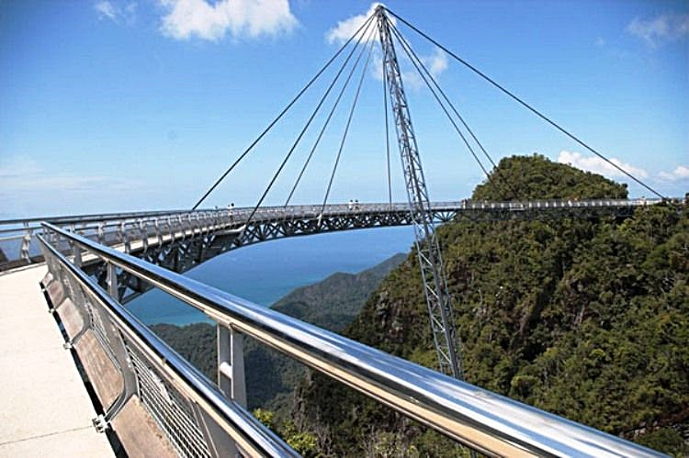
Notes:
2

Slide 3
Suspendido a 700 metros de altitud sobre el nivel del mar, Skybridge es un puente totalmente curvo que se extiende 125 metros a través de un espectacular abismo en Langkawi, Malasia. A diferencia de los puentes rectos, el puente se ha curvado para ofrecer diferentes perspectivas sobre la tierra y el mar. De entre las construcciones curiosas que nos encontramos en Malasia, hay que destacar un puente muy característico, ya que no es un puente recto como lo podemos imaginar, sino que es un puente que se va curvando, haciendo que los turistas puedan disfrutar de unas vistas diferentes a medida que caminan.
Hay que tener un poco de valor para cruzarlo, porque las vistas que se ven son realmente espectaculares y te darás cuenta que estás en lo alto de un lugar montañoso, donde el suelo está muy lejos. Lo mejor es no pensar en la altura, sino ver los paisajes, disfrutar y ser precavidos a la hora de cruzar el puente, sin hacer nada peligroso como asomarse demasiado. Es una de las visitas que no debes dejar de hacer si te acercas hasta esta parte de Malasia.
El sistema en sí es bastante simple, ya que todo el puente cuelga únicamente de 8 cables, lo que no es nada simple es la sensación que provoca el verlo y recorrerlo, ya que se ve sumamente frágil a pesar de ser completamente seguro. El puente está suspendido desde un pilón de 82 metros de altura, y pueden pasar a través de él hasta 250 personas al mismo tiempo. Se balancea sobre el paisaje para brindar a los visitantes una experiencia espacial única y para llevarlos a lugares que de otra manera serían inalcanzables, sobre la jungla virgen con vistas espectaculares.
Su construcción no fue fácil, debido a las soluciones que tuvieron que tenerse en cuenta: balanceo estructural desde un solo punto (parte superior del pilón), manejo óptimo del peso y distribución de la carga, prefabricación del puente e instalación in situ. Todos los elementos del puente tuvieron que ser elevados a la cima de la montaña en helicóptero, y luego fueron ensamblados en su posición.

Slide 4
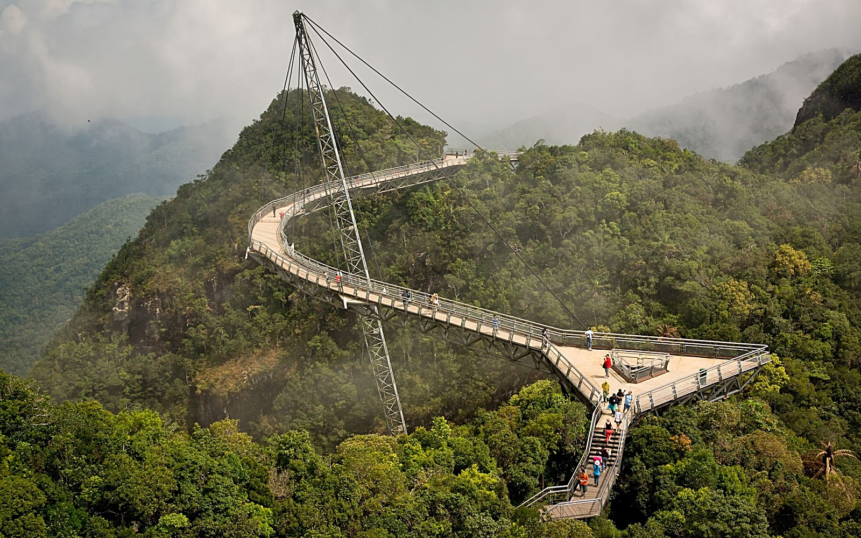

Slide 5
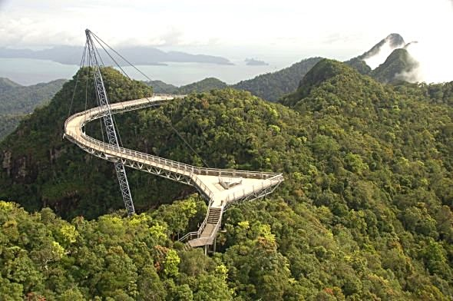

Slide 6
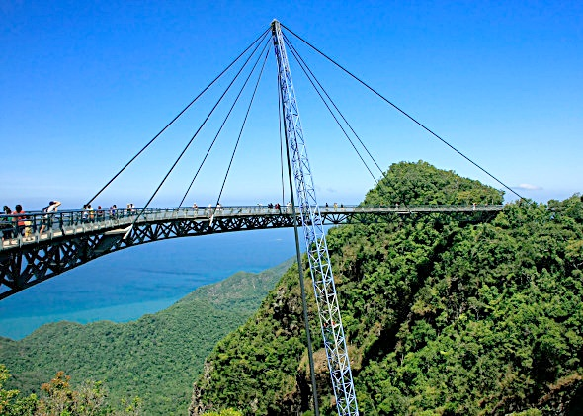

Slide 7
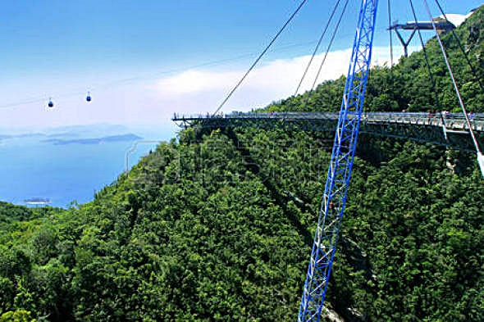

Slide 8
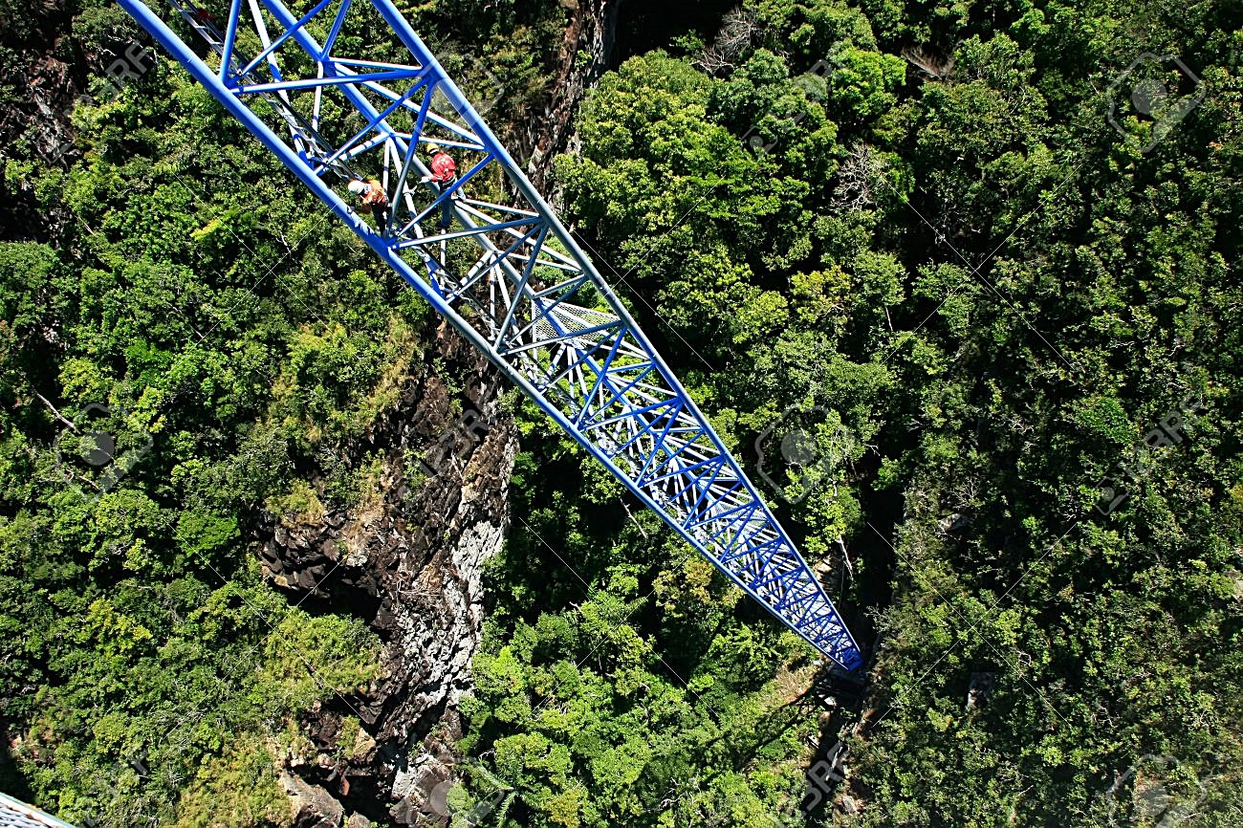

Slide 9
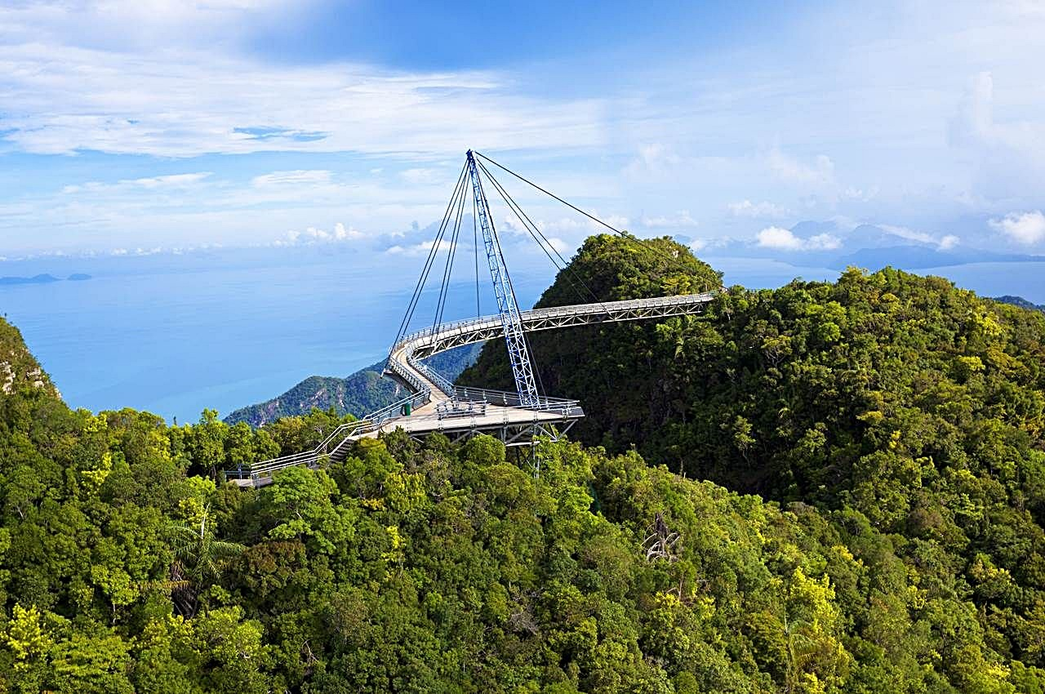

Slide 10
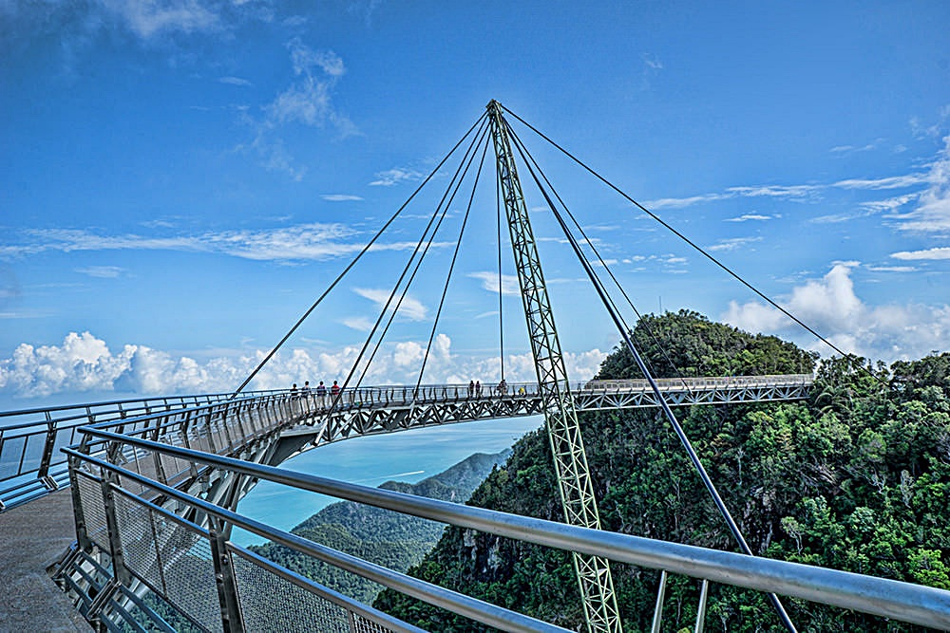

Slide 11
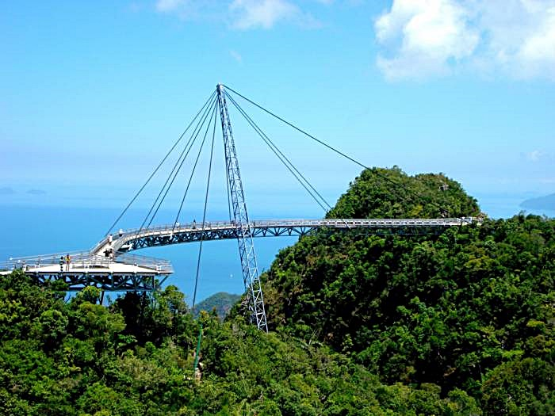

Slide 12
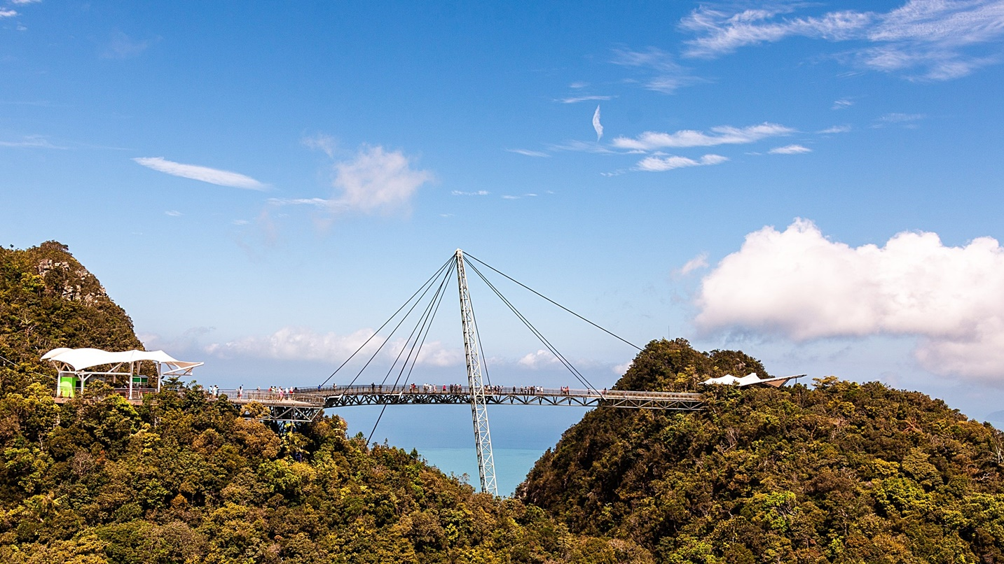

Slide 13
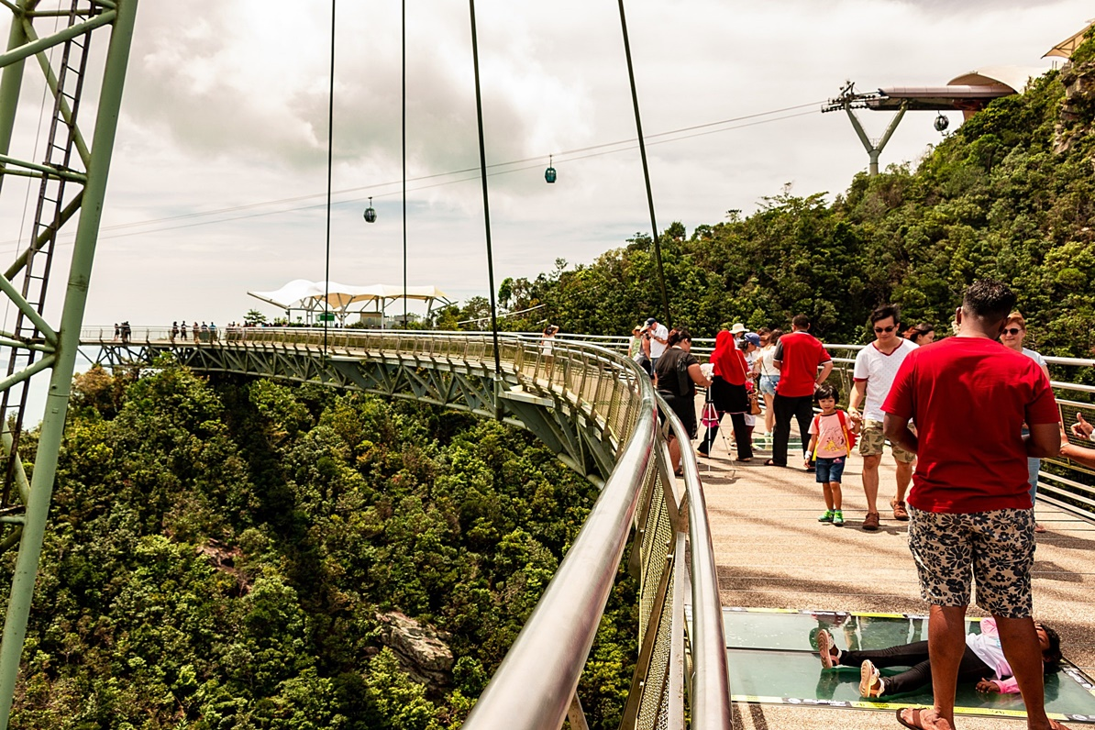

Slide 14
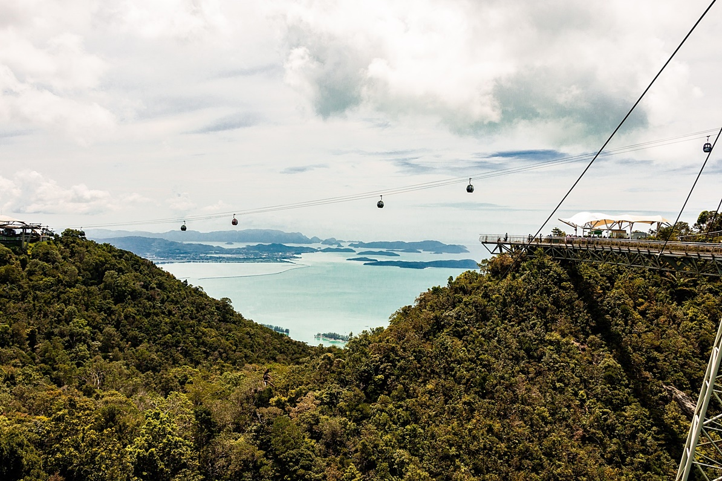

Slide 15
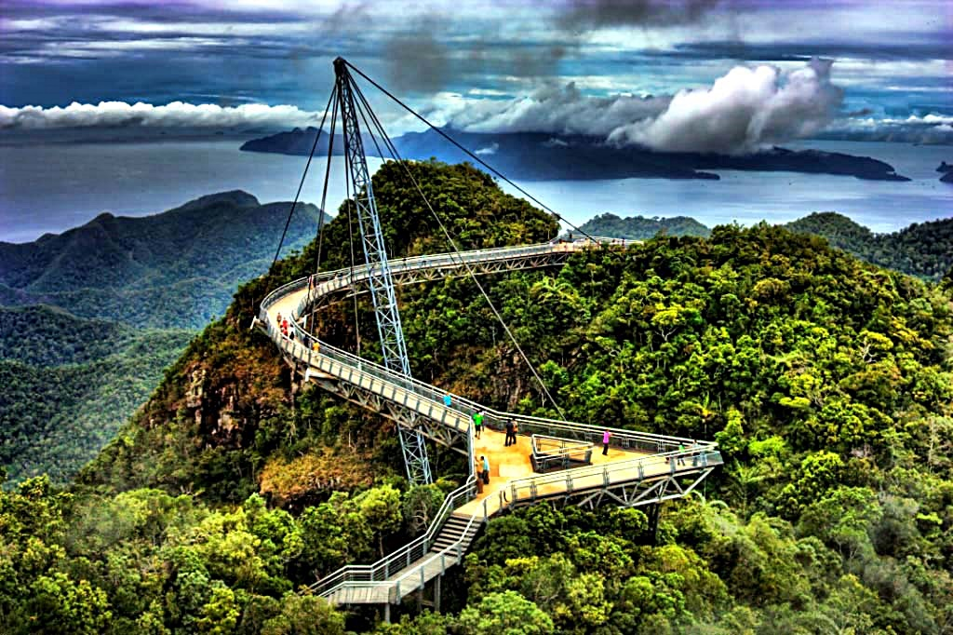

Slide 16
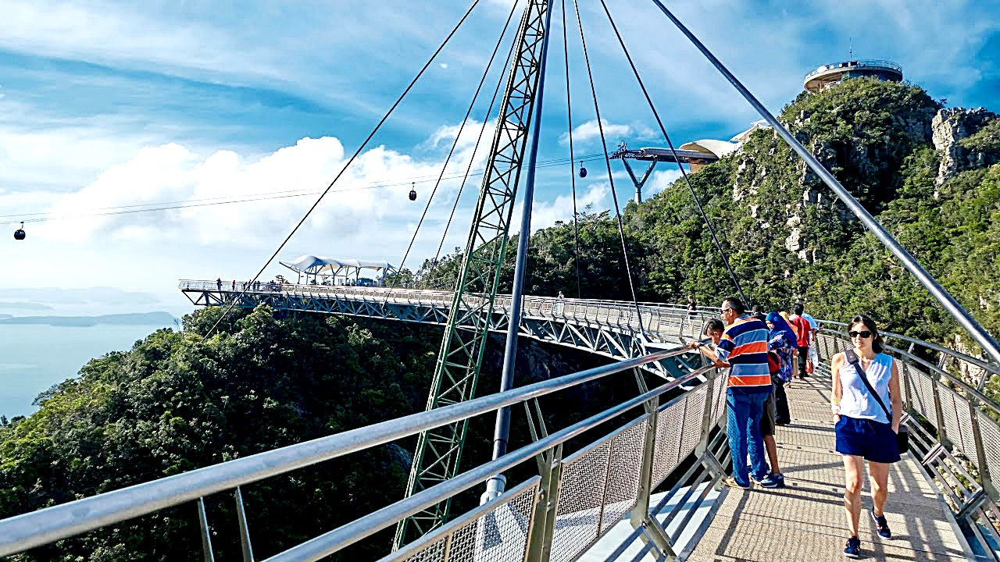

Slide 17
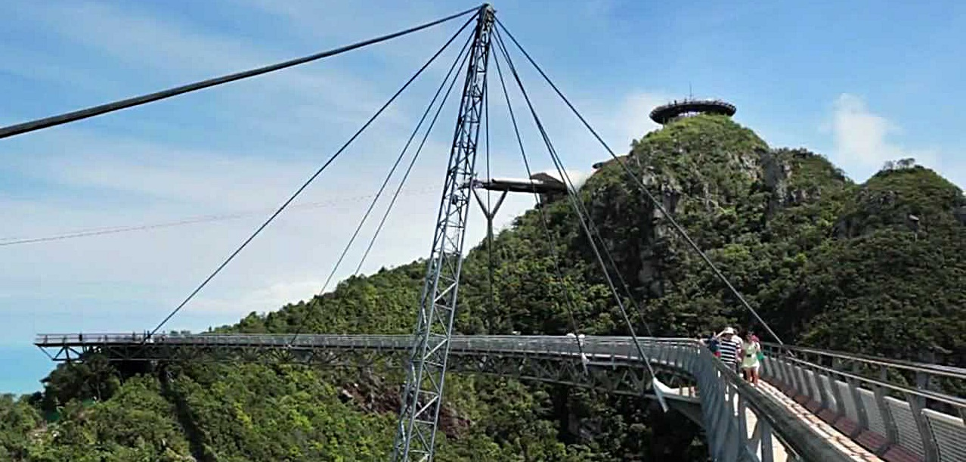

Slide 18
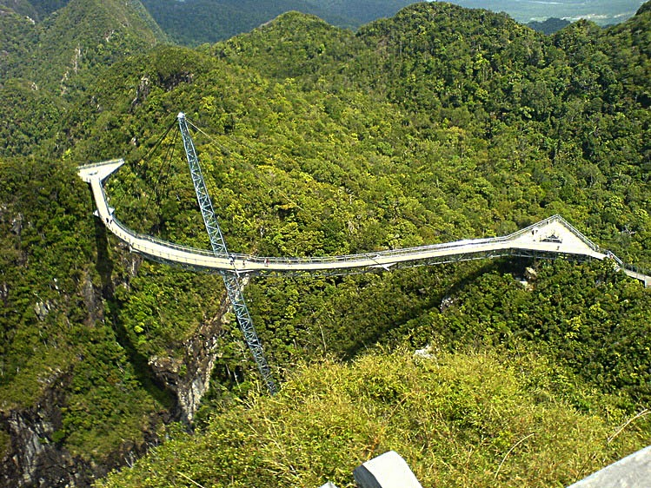

Slide 19
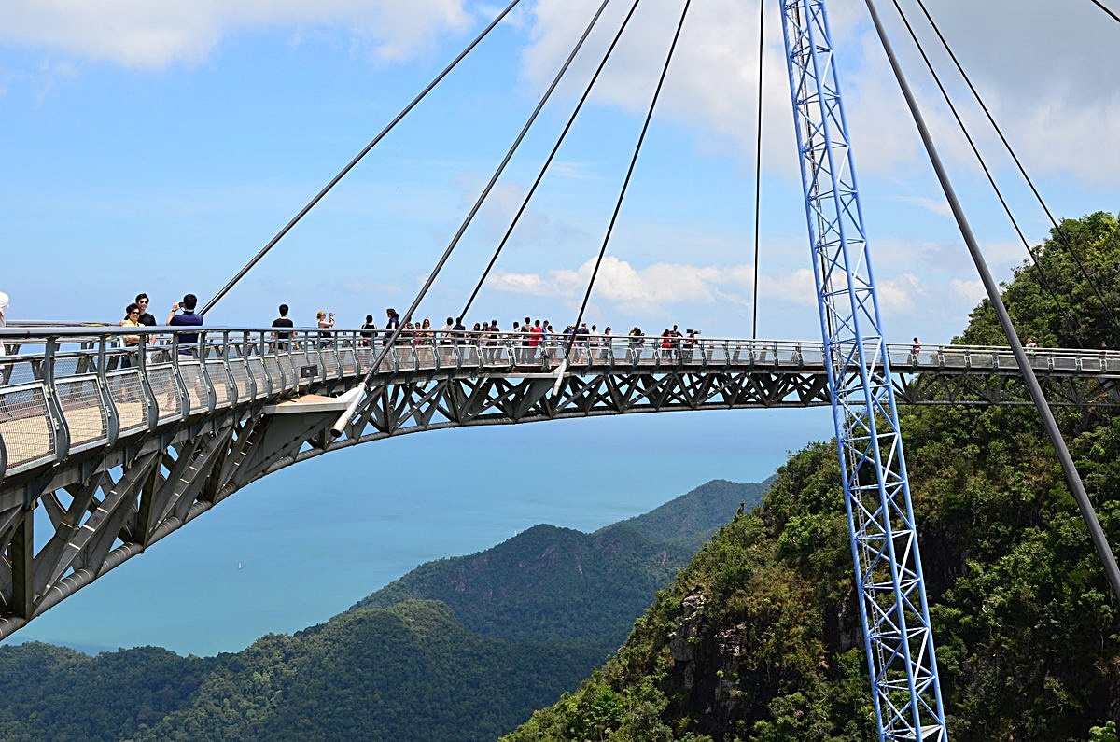

Slide 20
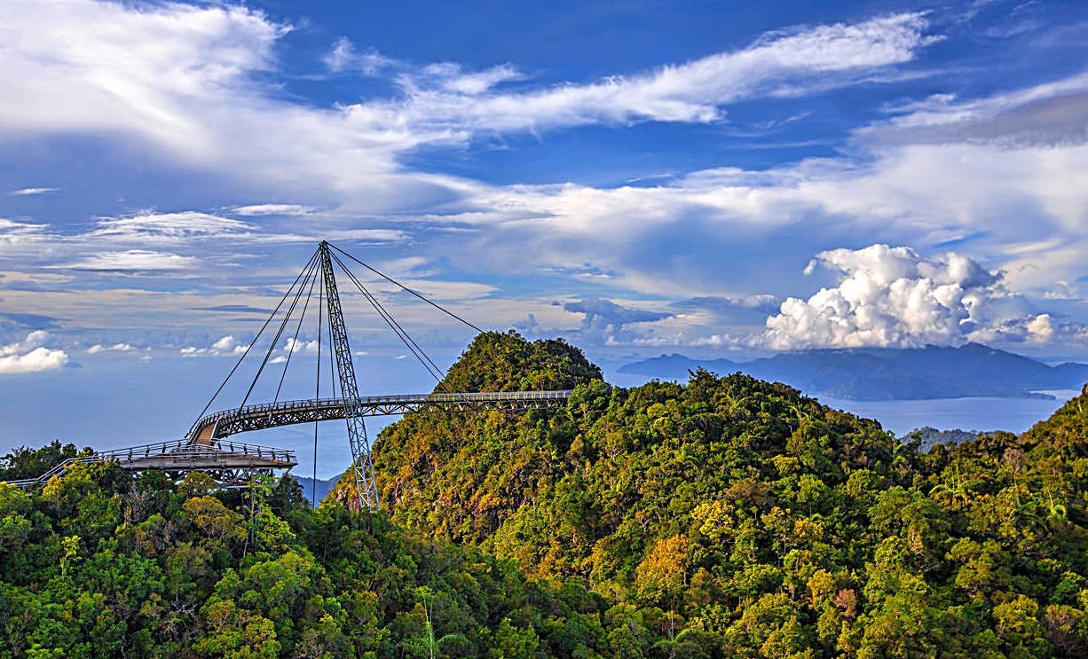

Slide 21
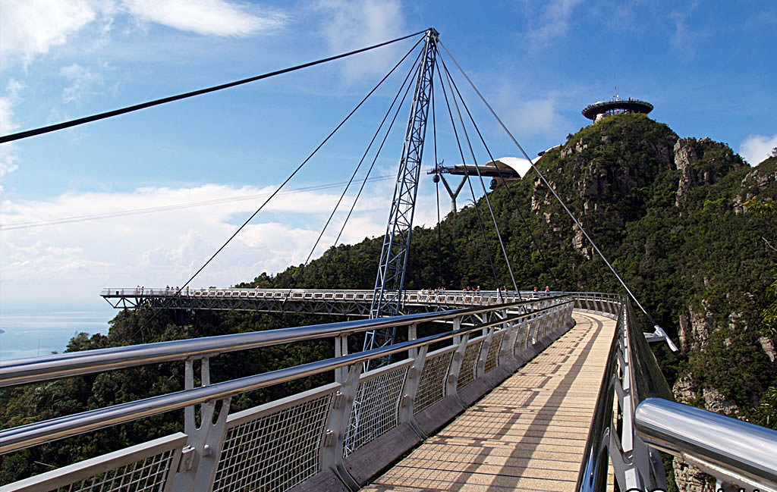

Slide 22
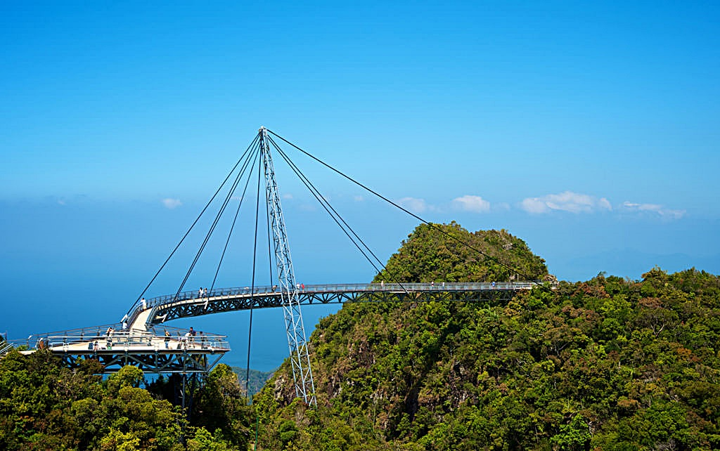

Slide 23

GRACIAS POR TU VISITA
Y QUE TENGAS UN BUEN DÍA
VICTOR NOVELLÓN

Slide 24







¿Te ha gustado?
Puedes ver más entrando
Aquí
Además puedes recibir powerpoints en tu correo electrónico suscribiéndote aquí:

